Slide 1
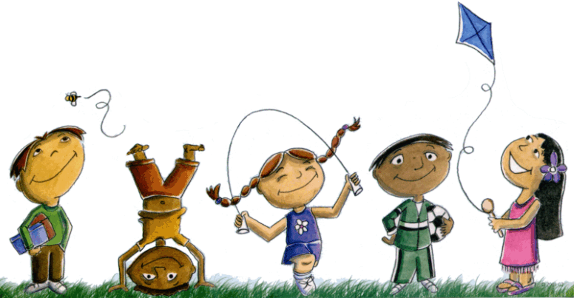
GRONA VaSTARNA
Vecka 12
Tisdag: ​
Stor pong - Kom och var med! Marcus är där.
Kortduellen - Peter.
Fotbollstennis - Jocke håller i denna.
Onsdag: ​
Spiken - Marcus håller i denna.
Charader - Gå fram till Peter och var med.
Ballongen - Jocke är där.
Torsdag: ​
Sprayflaska & pingisboll - Peter är där.
Hitta skatten - Marcus håller i denna.
Fotbollstennis - Jocke.

